Slide 1
学习贯彻党的十九大精神工作交流会
粤港澳大湾区建设
广州机遇与挑战
广州市政府研究室
2017年10月25日

Slide 2
漫谈粤港澳大湾区
市政府研究室 张晓蔚
2017年10月

Slide 3
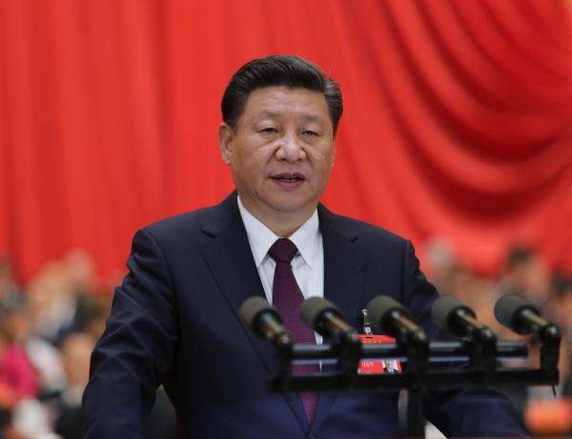
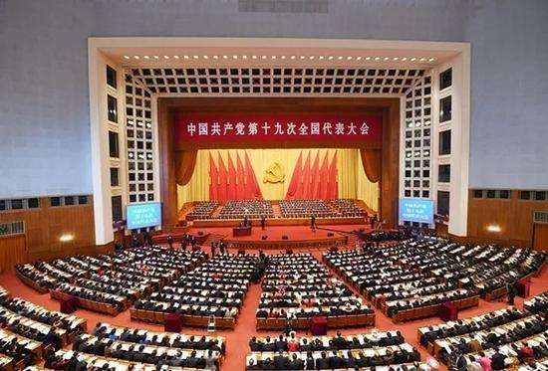
以粤港澳大湾区建设、粤港澳合作、泛珠三角区域合作等为重点，全面推进内地同香港、澳门互利合作。

Slide 4
一、湾区的概念与特征
二、粤港澳大湾区提出的背景
三、为何在这个时间节点提出建设大湾区的战略构想
四、首个湾区建设为何选择在粤港澳布局“落子”
五、粤港澳大湾区是新时代新征程广州深化改革开放的大舞台

Slide 5
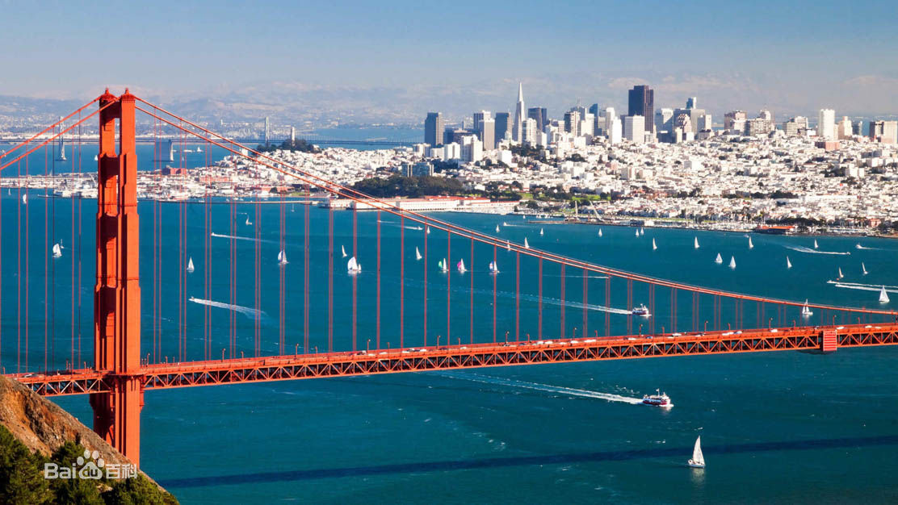
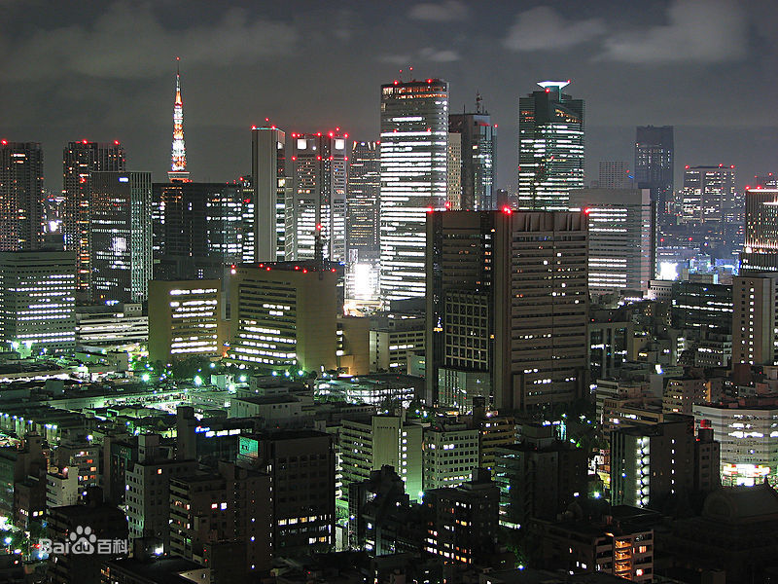
一、概念与特征
纽约
“湾区”——通常是指由一个海湾或相连的若干个海湾、港湾、邻近岛屿共同组成的区域。这里指的不是一个简单的地理概念。
从经济学的视角看，我们将湾区衍生出的经济效益叫作“湾区经济”，是当今世界所呈现的重要的滨海经济形态，亦是对当前全球超一流滨海城市群呈现集聚和高速发展的描述。
旧金山
东京

Slide 6
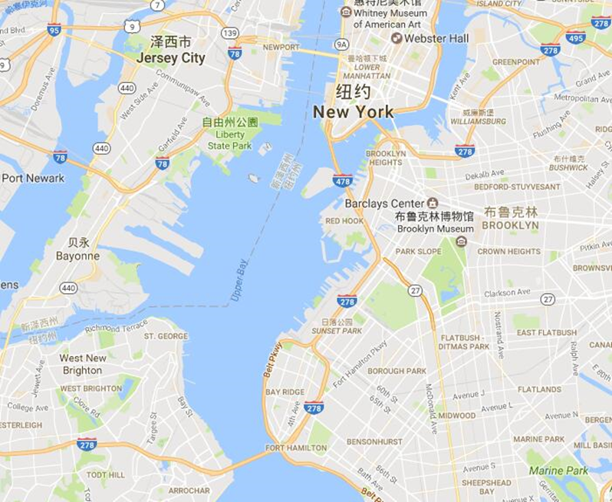
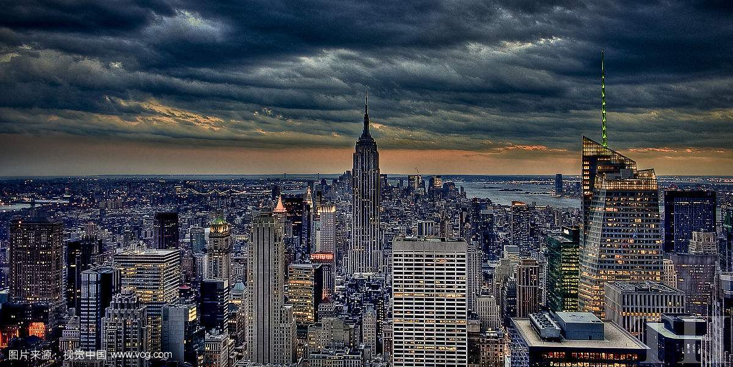
纽约湾区——“金融湾区”。
纽约湾区是美国经济核心地带，是美国最大商业贸易中心和世界金融中心。纽约湾区由纽约州、康涅狄格州、新泽西州等31个县联合组成，面积达33484平方公里，人口达到6500万，占美国总人口的20%。其代表城市纽约是联合国总部所在地，拥有纽约证券交易所和纳斯达克证券交易所。美国7家大银行中的6家，2900多家世界金融、证券、期货及保险和外贸机构均设于此，是世界金融的心脏。纽约的对外贸易周转额占全美的1/5，制造业产值占全美的1/3。全美最大的500家公司，1/3以上的总部设在纽约湾区。

Slide 7
旧金山湾区——“科技湾区”。
旧金山湾区是美国西岸仅次于洛杉矶的最大都会区，总人口数在700万以上，是美国人均所得最高的地区之一。它包括旧金山市、奥克兰市和圣荷西市等，主打高科技研发。谷歌、苹果、脸谱网等互联网巨头全球总部均择址湾区硅谷。主要产业包括计算机和电子产品、通讯、多媒体、生物科技、环境技术，以及银行金融业和服务业，历史上创造了很多个“世界第一”，如，集成电路、微处理器、心脏移植、重组DNA。高技术从业人员密度居美国之首。加上拥有多所科研势力雄厚的世界知名大学，产学研的无缝对接，是全球科技创新与研发的产业高地。

Slide 8
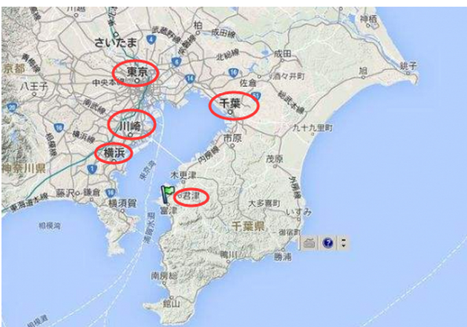
东京湾区——制造业湾区
东京湾区聚集了日本1/3人口、2/3经济总量、3/4工业产值，成为日本最大的工业城市群和国际金融中心、交通中心、商贸中心和消费中心。
东京湾港口群年吞吐量超过5亿吨。在庞大港口群的带动下，逐步形成了京滨、京叶两大工业地带，钢铁、石油化工、现代物流、装备制造和高新技术等产业十分发达。日本年销售额在100亿元以上的大企业有50%设于湾区，三菱、丰田、索尼等一大批世界五百强企业总部均设于此地。
东京湾区有全世界最密集的轨道交通网，湾区内80-90%通勤客运依赖轨道交通。

Slide 9
开放的经济结构
世界级的核心竞争力
高效的资源配置能力
发挥着引领创新、聚集辐射的核心功能，已成为带动全球经济发展的重要增长极和引领技术变革的领头羊。
三大湾区具有的重要特征：
强大的集聚外溢功能
发达的国际交往网络

Slide 10
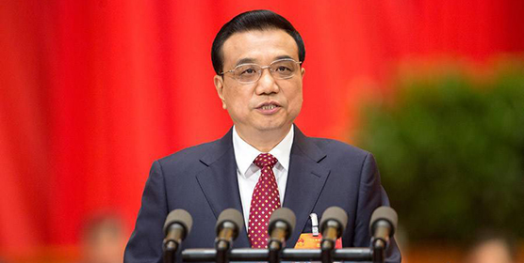
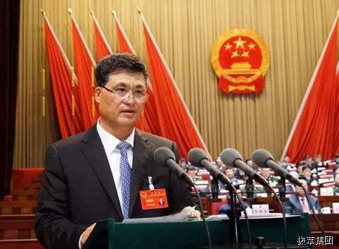
二、粤港澳大湾区提出的背景
2017年1月19日，马兴瑞省长在广东省第十二届人民代表大会第五次会议上作政府工作报告时，提出“携手港澳推进珠三角世界级城市群和粤港澳大湾区建设”
2017年3月5日召开的十二届全国人大五次会议上，李克强总理在政府工作报告中提出，要推动内地与港澳深化合作，研究制定粤港澳大湾区城市群发展规划，发挥港澳独特优势，提升在国家经济发展和对外开放中的地位与功能
从最初的探索珠三角区域合作和泛珠三角合作与发展，到推进建立粤港澳合作机制、签署CEPA，再到粤港澳大湾区概念的提出，是一个瓜熟蒂落、水到渠成的过程。

Slide 11
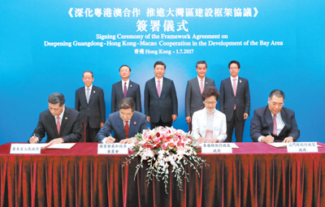
今年7月1日上午，《深化粤港澳合作 推进大湾区建设框架协议》在香港签署。在习近平主席见证下，香港特别行政区行政长官林郑月娥、澳门特别行政区行政长官崔世安、国家发展和改革委员会主任何立峰、广东省省长马兴瑞共同签署了《深化粤港澳合作 推进大湾区建设框架协议》。
目标：将粤港澳大湾区建设成为更具活力的经济区、宜居宜业宜游的优质生活圈和内地与港澳深度合作的示范区，打造国际一流湾区和世界级城市群。粤港澳大湾区建设已经从设想进入实际规划和布局阶段。

Slide 12
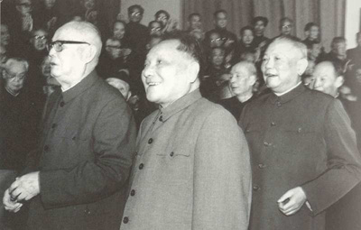
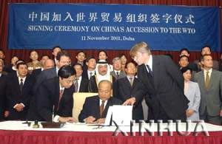
三、为何在这个时间节点提出建设湾区的战略构想
2001年11月10日，中国加入世贸组织（WTO），经济实现快速发展。2009年我国超越日本成为世界第二大经济体后，国内生产总值稳居世界第二位，占世界经济总量的比重逐年上升。据国际货币基金组织预测，据世界银行报告，2015年全球GDP总量达74万亿美元。其中，总量排名第一的仍然为美国，占比24.32%；其次，是中国，GDP总量占比14.84%；中国与美国的差距明显缩小。

Slide 13
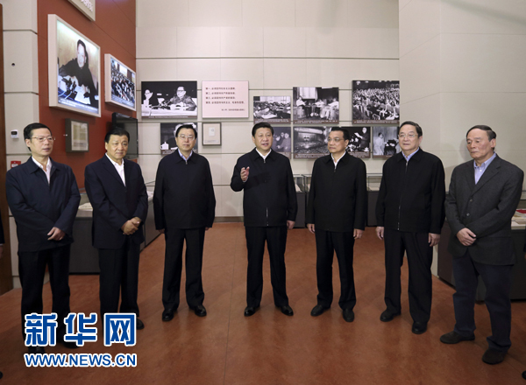
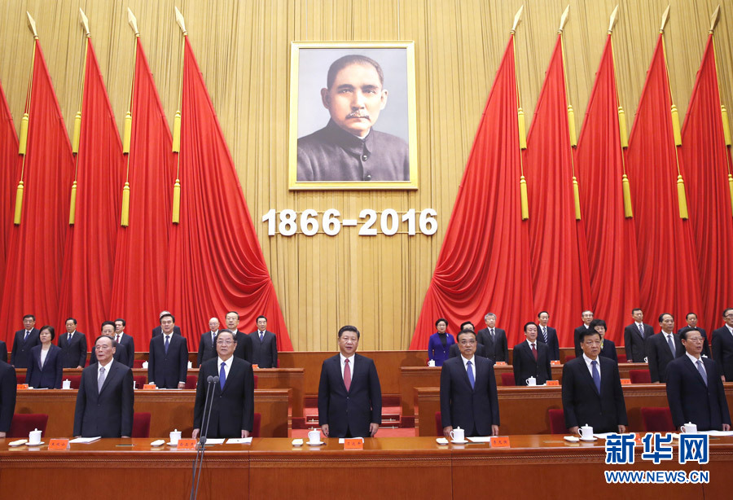
2012年11月29日，中共中央总书记、中央军委主席习近平和中央政治局常委到国家博物馆参观《复兴之路》展览时指出：实现中华民族伟大复兴，是中华民族近代以来最伟大的梦想。这个梦想，凝聚了几代中国人的夙愿，体现了中华民族和中国人民的整体利益，是每一个中华儿女的共同期盼，需要一代又一代中国人共同为之努力。
继十五大报告首次提出“两个一百年”奋斗目标之后，十八大报告再次重申：在中国共产党成立一百年时全面建成小康社会，在新中国成立一百年时建成富强民主文明和谐的社会主义现代化国家。2016年11月11日，习近平在纪念孙中山先生诞辰150周年大会上发表重要讲话，指出：今天，我们比历史上任何时期都更接近中华民族伟大复兴的目标，比历史上任何时期都更有信心、有能力实现这个目标。

Slide 14
党的十八大以来，即2013年-2016年，中国国内生产总值年均增长达7.2%，高于同期世界2.6%的平均增长水平。我国对世界经济增长平均贡献率达30%左右，超过美国、欧元区和日本的总和，居世界第一，已经连续多年成为全球经济最强劲的发动机。
——需要有一个更加强劲的推动发展的动力引擎，保持和提升为实现中国梦进行最后冲刺的能力。
——需要探索建设一个全新的开放平台，进一步拉升我国参与经济全球化竞争的能力与水平，为落实和推动“一带一路”战略提供支撑。
特别随着世界经济重心加速向亚太的转移，以及 “一带一路”战略构想得到国际社会广泛认可与支持、亚投行、金开行等中国主导的国际金融机构起航，以及包括上合组织、金砖国家等对外协同国际机构的成熟，为中国开放型经济型营造了前所未有的良好环境，中国各项发展已经站在新的历史起点。
——需要要有一个与我国在全球经济体系地位相匹配、对标世界先进国家、具有标杆意义的核心平台，彰显和发挥世界经济大国作用，推动中国由经济大国向强国迈进。
——我国正面临经济转型的关键阶段，亟需创新发展模式突破发展瓶颈，引领中国改革开放向新的更高层次深入发展。同时，也为今后创新经济发展形态提供经验。

Slide 15
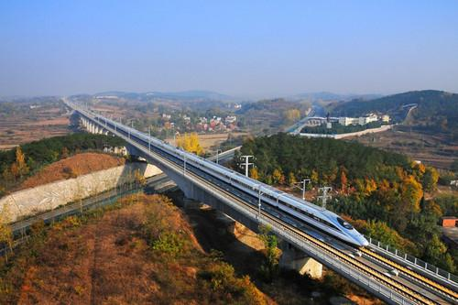
总之，随着中国国力的持续增强，世界经济重心加速向亚太的转移、中国作为世界工厂地位进一步确立，以及 “一带一路”战略构想得到国际社会广泛认可与支持，以及亚投行、金开行等中国主导的国际金融机构起航，以及包括上合组织、金砖国家等对外协同国际机构的成熟，为中国开放型经济型营造了前所未有的良好环境，可以说，“粤港澳大湾区”构想的推出适逢其时。

Slide 16
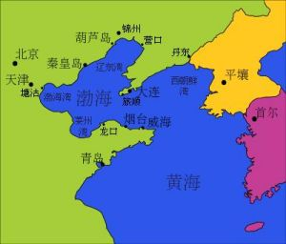
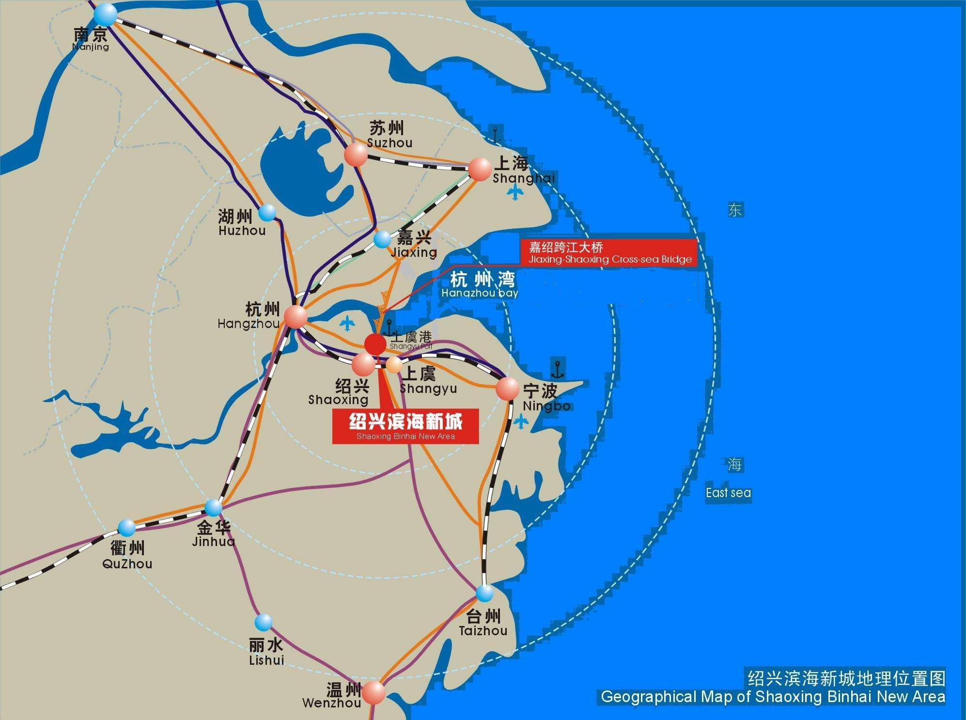
四、首个湾区建设为何选择在在粤港澳布局“落子”？

Slide 17
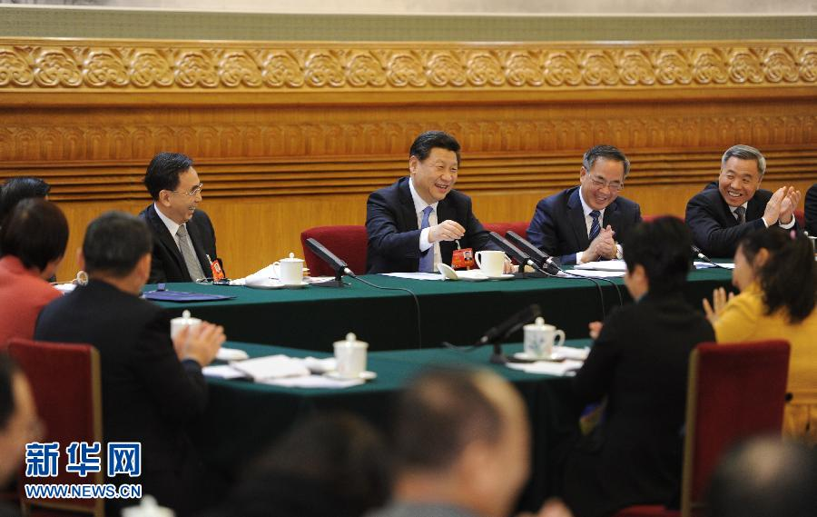
1.发挥广东先行先试、实验田的作用
习近平总书记在2012年末视察广东时提出：广东要努力成为发展中国特色社会主义的排头兵、深化改革开放的先行地、探索科学发展的试验区，为率先全面建成小康社会、率先基本实现社会主义现代化而奋斗

Slide 18
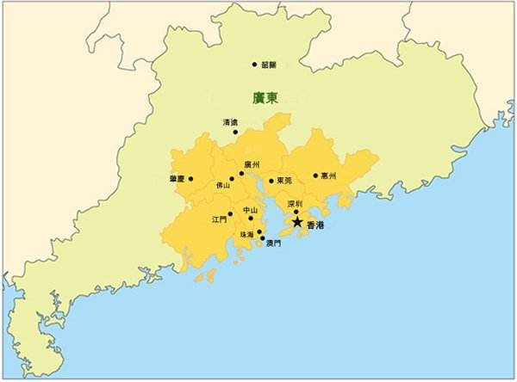
2. 基础好、潜力大
广东经济连续28年领跑全国，物质基础雄厚。特别是珠三角地区，是全省人口最密集的地区，GDP约占全省近80%。产业门类齐全、港口空港铁路和高速道路等交通基础设施完备、科研创新能力强、国际化开放程度高、外向发展动力足、人才储备丰富。特别是CEPA实施以来，与港澳合作更加紧密与协调，未来整合空间巨大，具备赶超三大湾区的条件。

Slide 19
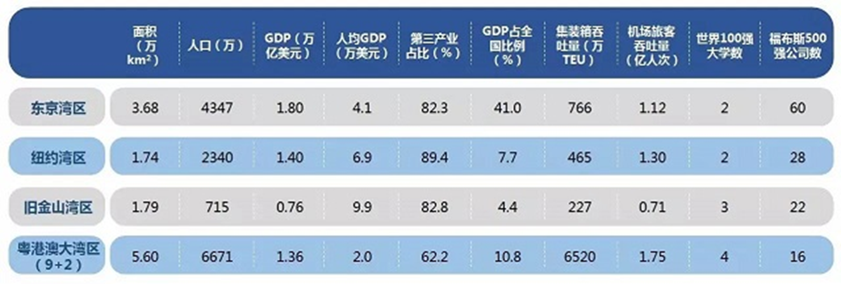
粤港澳大湾区与纽约、旧金山、东京三大湾区主要情况比较

Slide 20
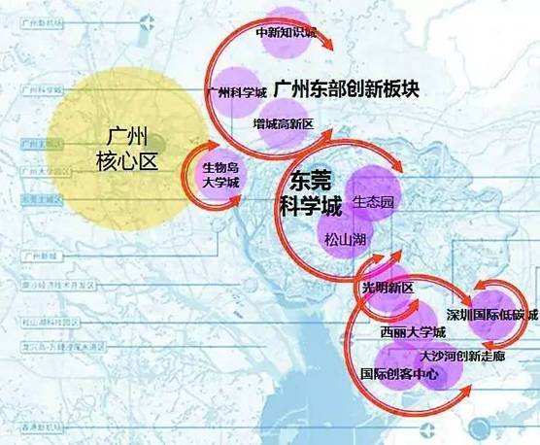
2016年，深圳市国内专利申请量突破14万件。每万人口发明专利拥有量80.09件，全国第一，是全国平均水平（7.98件）的10倍。PCT国际专利申请量达19648件，占广东省申请总量的83.35%，占全国申请总量的46.59%,连续13年居全国各大城市第一名。
2016年，广州市专利申请99,112件，同比增长56.4%，增速在全国19个副省级及以上城市中居第一位；其中发明专利申请31,892件，同比增长58.8%，增速居第一位。PCT国际专利申请量增速亦全国第一。
省十二次党代会做出打造广深科技创新走廊的决策部署。在中国经济最发达的珠三角核心区，连接广州、深圳、东莞，长度为180多公里，总面积超过1.1万平方公里的经济带建设广深科技走廊。

Slide 21
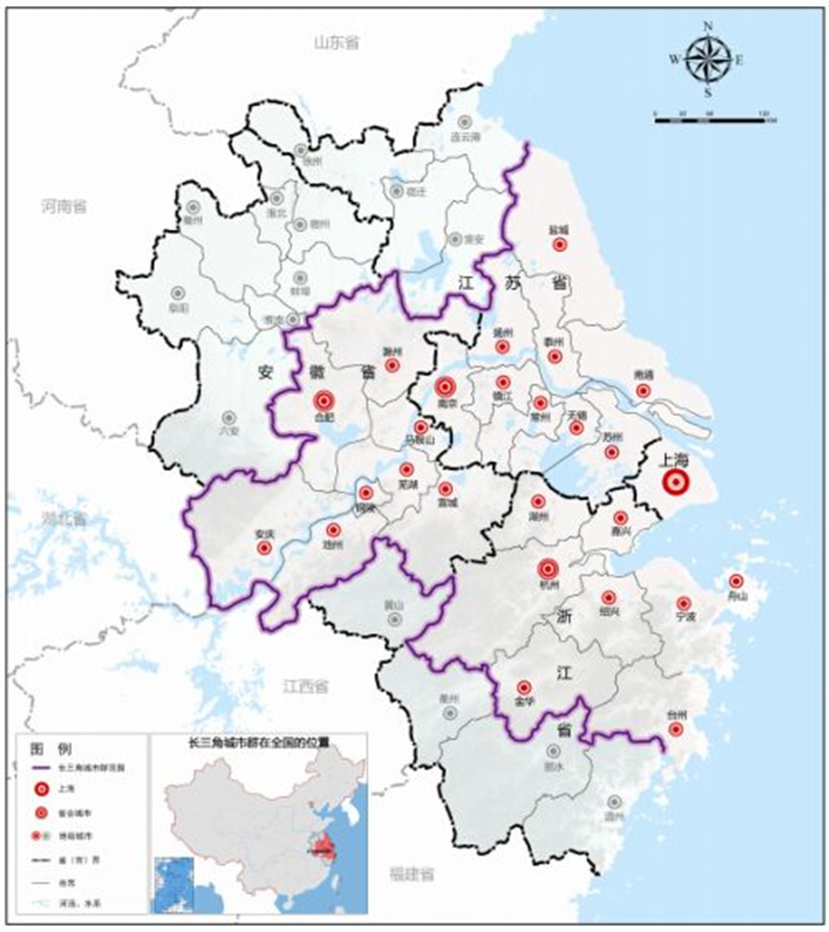
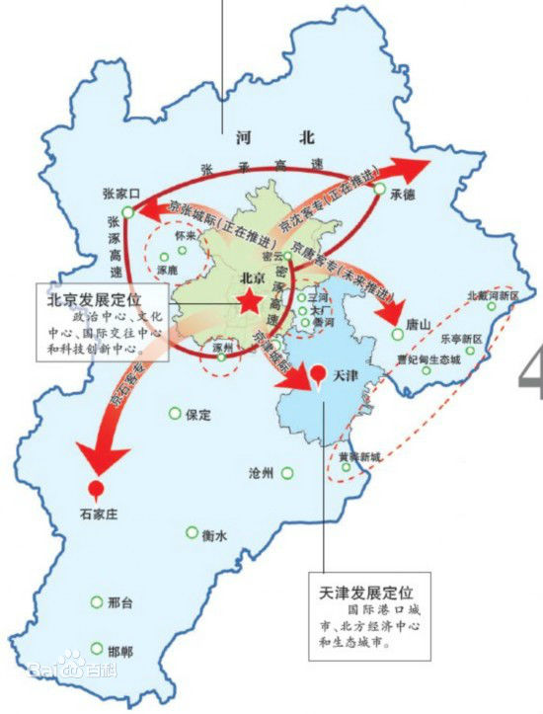
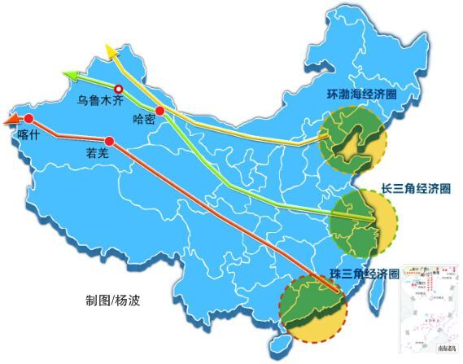
3.体现国家总体发展战略布局
2015年4月30日，中共中央政治局召开会议，审议通过《京津冀协同发展规划纲要》
2016年5月28日，国务院正式批复《长江三角洲城市群发展规划》，涉及26 市、1.5亿人口。
今年7月1日上午，《深化粤港澳合作 推进大湾区建设框架协议》在香港签署。

Slide 22
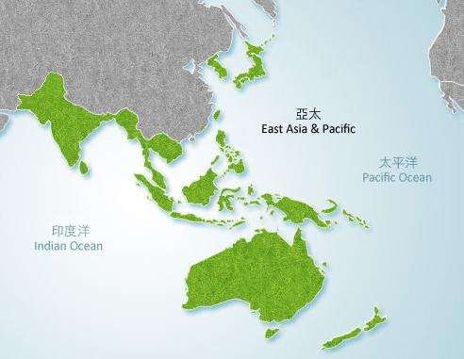
4.地缘特殊、优势明显
全球经济重心加速向亚太地区转移，粤港澳大湾区正处于亚太地区的中心
○广州
粤港澳大湾区以环珠江口区域为核心，背靠大陆面向南海，地处国际航线要冲，是21世纪海上丝绸之路沿线国家海上往来距离最近的经济发达区域，也是实施“一带一路”的核心支点。

Slide 23
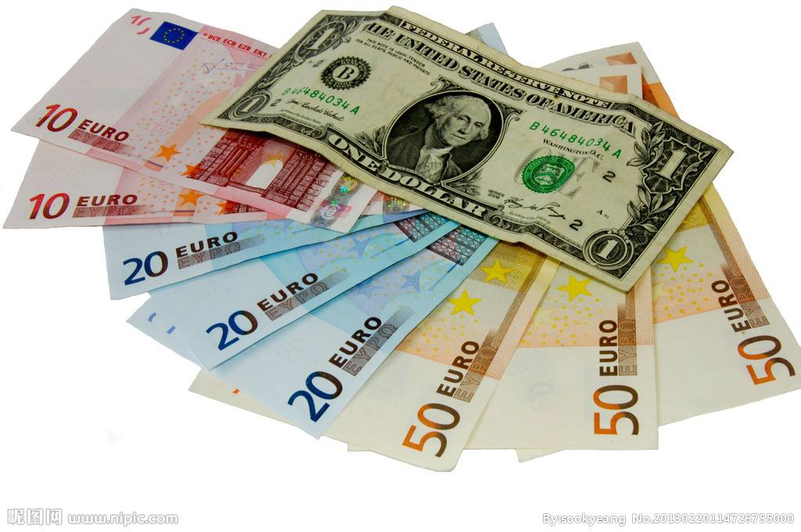
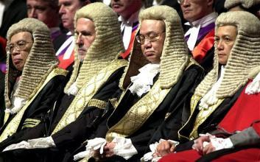
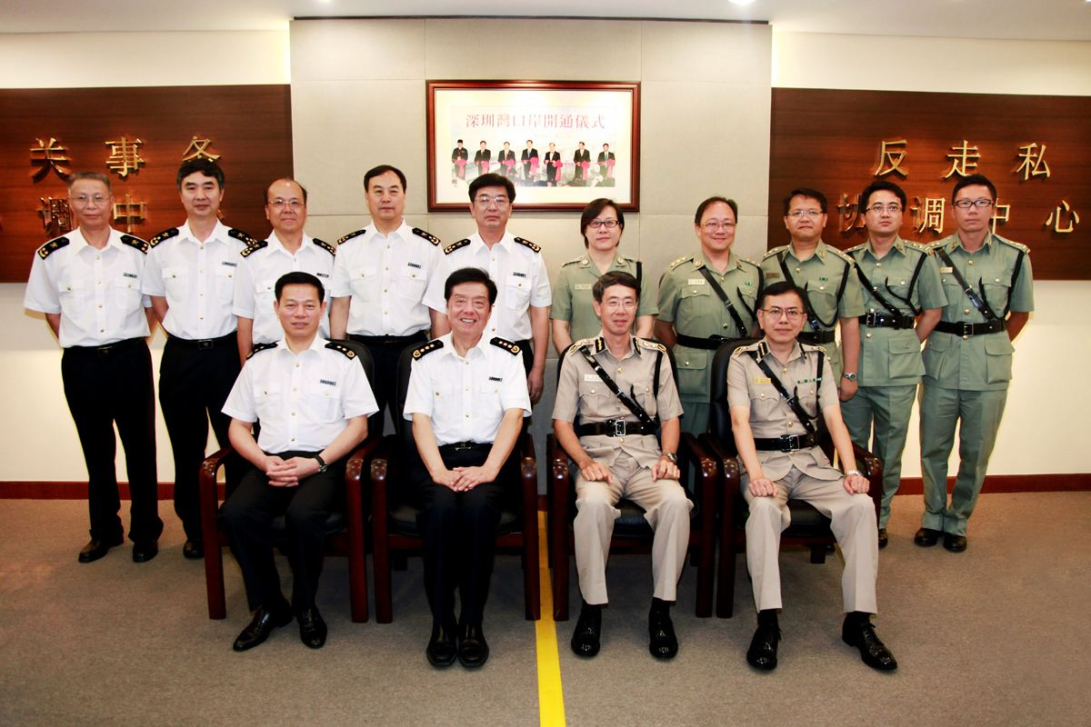
5.独特的“一国两制”优势
关税、货币、法律三种不同的体制
珠三角产业体系完备，各地分工各有特色。香港金融业航运业等服务业发达，广州制造业和科研人才突出，东莞则是世界制造工厂，深圳则科技企业众多，优势互补。有利于我们综合运用国内国外两个市场，统筹国内国外两种资源。

Slide 24
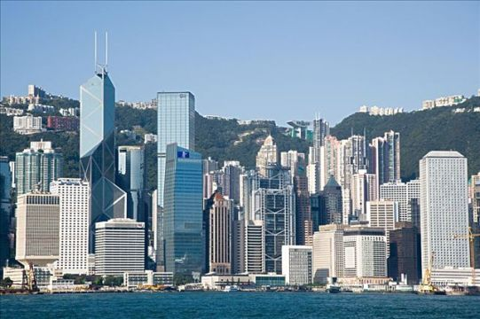
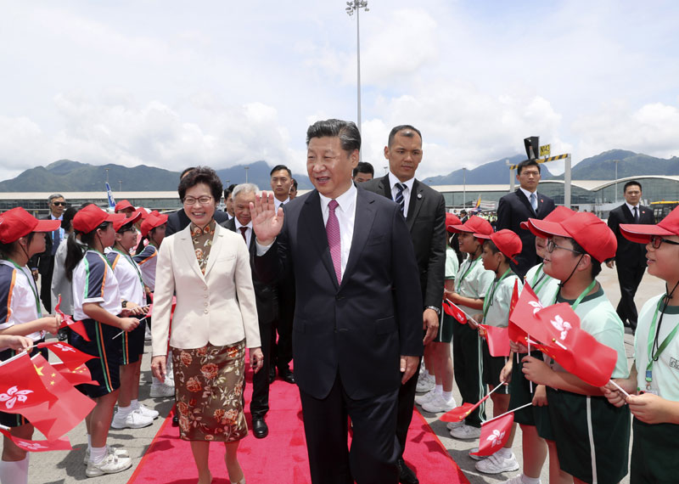
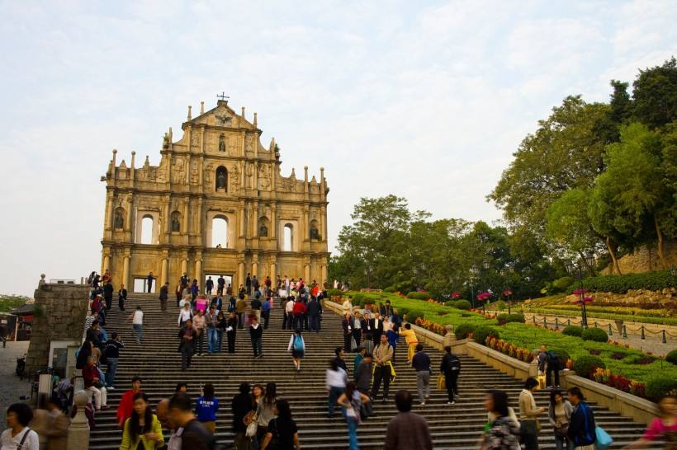
6.在新时代开启新征程之际，进一步探索推进“一国两制”在港澳成功实践的新路径。

Slide 25
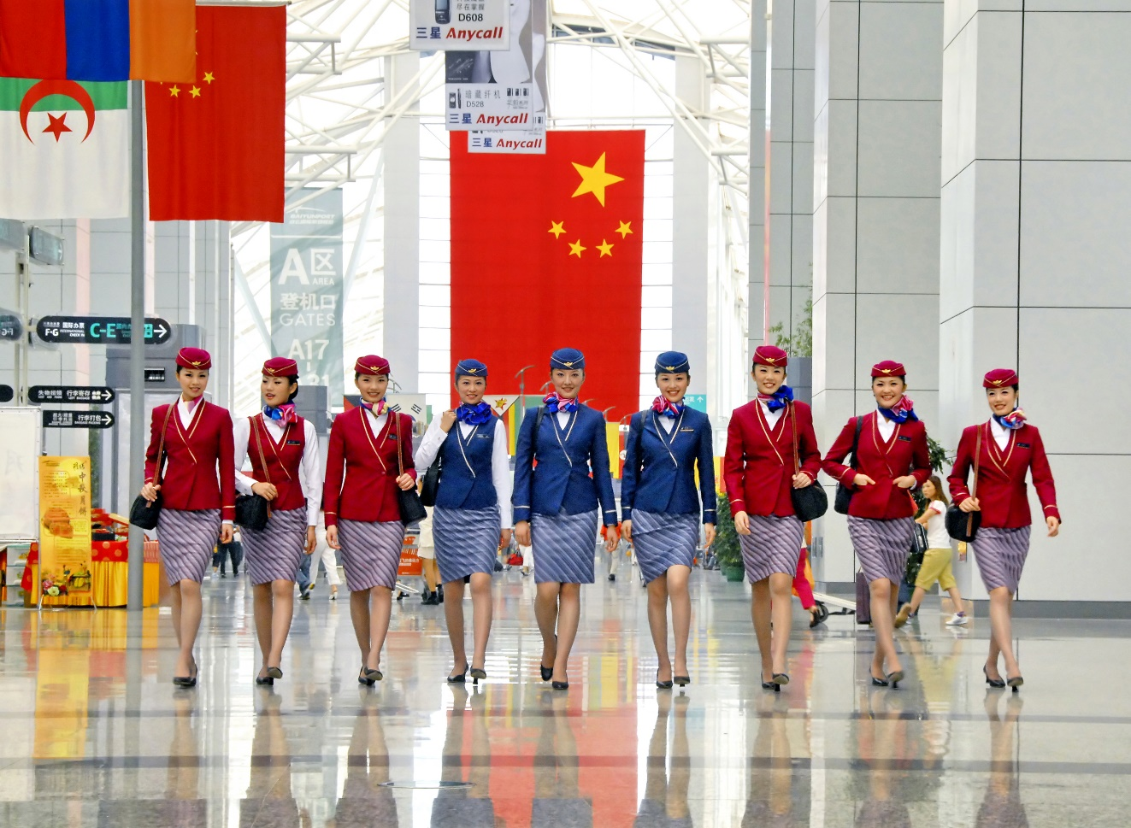
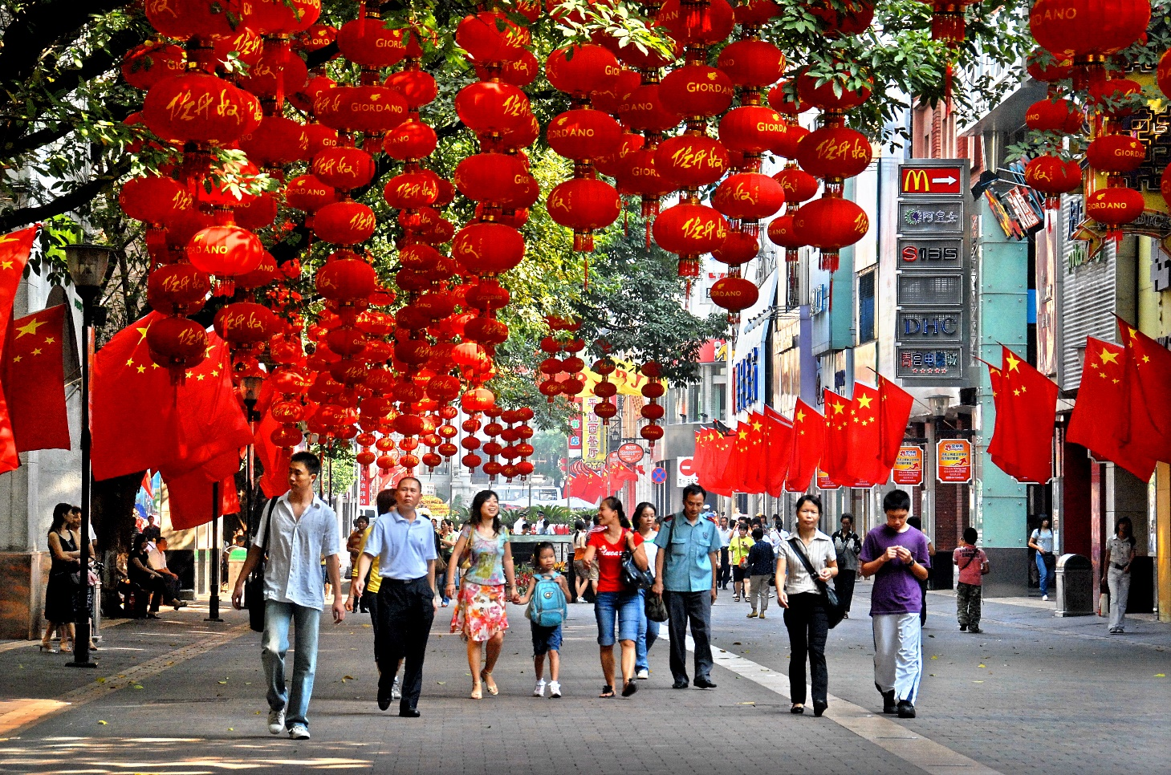
五、粤港澳大湾区是新时代新征程广东广州深化改革开放的大舞台

Slide 26
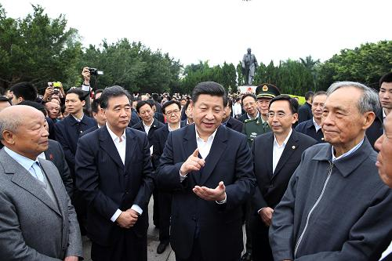
1979年，小平同志在南海边划了一个圈。带领我们从站起来向富起来迈进。
38年后的今天，习近平遵循小平的足迹，在这片土地上划了一个更大的圈，带领我们开启从富起来向强起来进军的新征程。

Slide 27
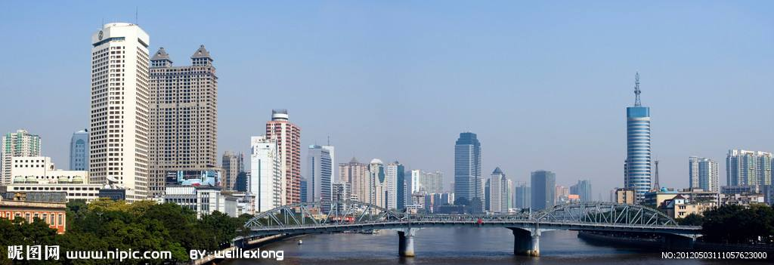
粤港澳的合作对于广东的改革开放与经济发展具有全局意义。过去的发展经验表明，它是撬动广东开放和改革的一个杠杆，也是加快经济发展的助推器。 而大湾区则是粤港澳合作与融合发展在新时代、新征程的升级版，它从区域经济合作，上升到全方位对外开放的国家战略，为“9+2”城市群未来的发展带来了新机遇，也赋予了新使命，必将成为国家深化新一轮改革开放的一个新支点，成为促进我国经济发展方式转变的一个新契机。
以党的十九大胜利召开为标志，中国特色社会主义迈入新时代。广州作为大湾区内的重要城市，如何在新时代开启新征程这际，把握好国家确立的推进粤港澳大湾区建设的重大机遇，将广州的发展建设推上一个新高度，是对广州的重大挑战和考验。

Slide 28
谢谢大家
再见

